Slide 1
レムナントが しるべき しへん

Slide 2
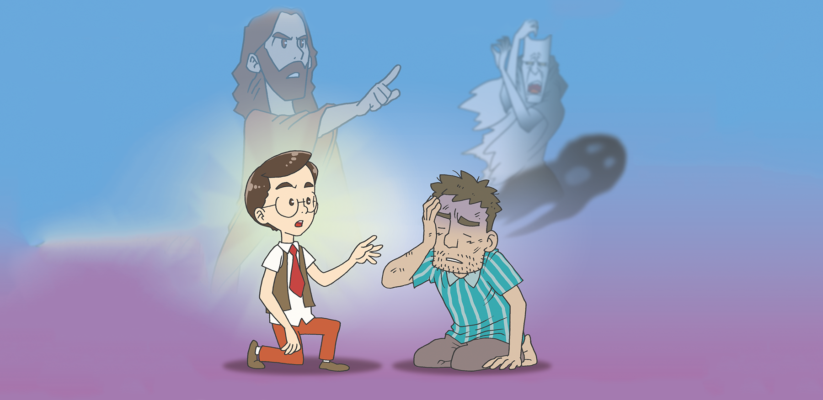
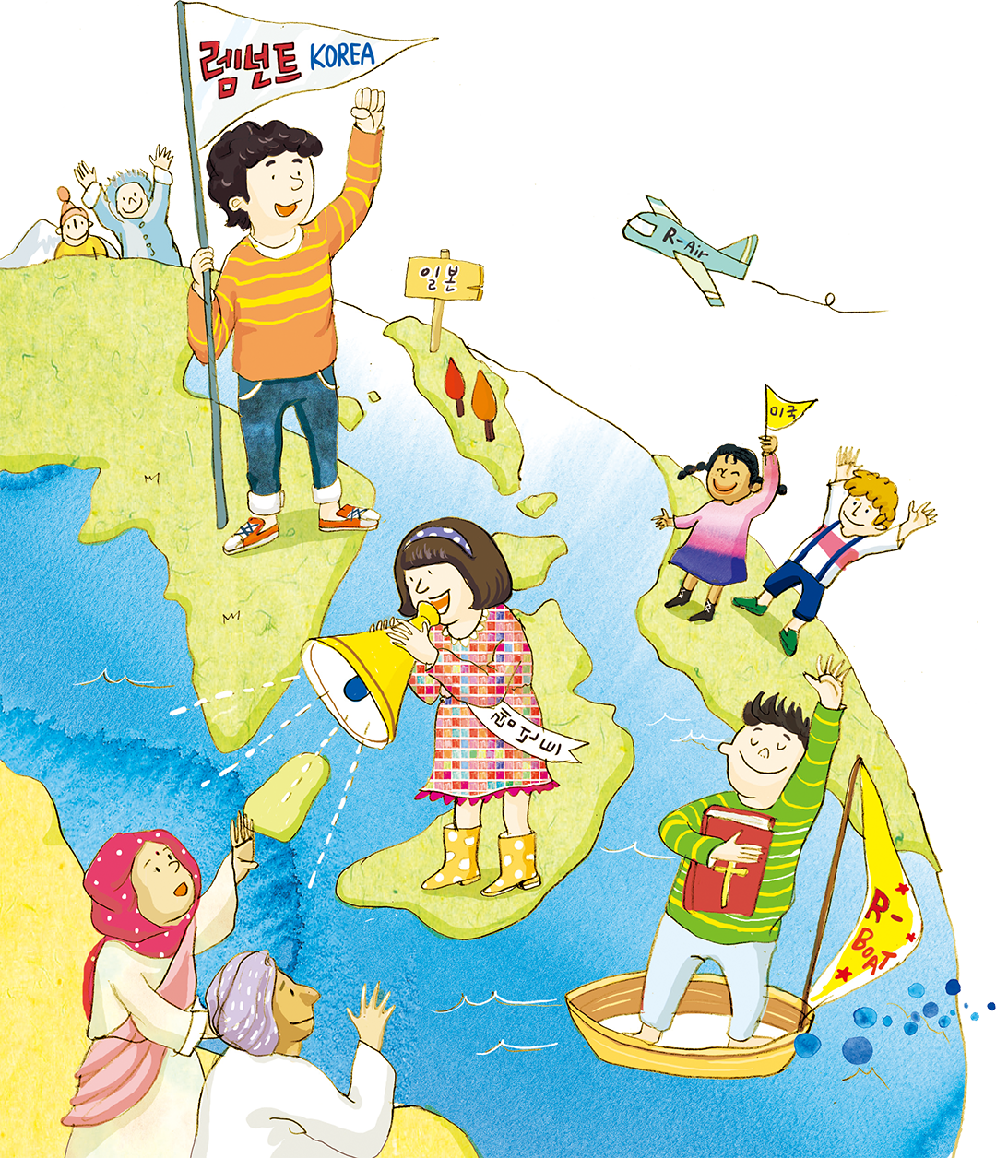
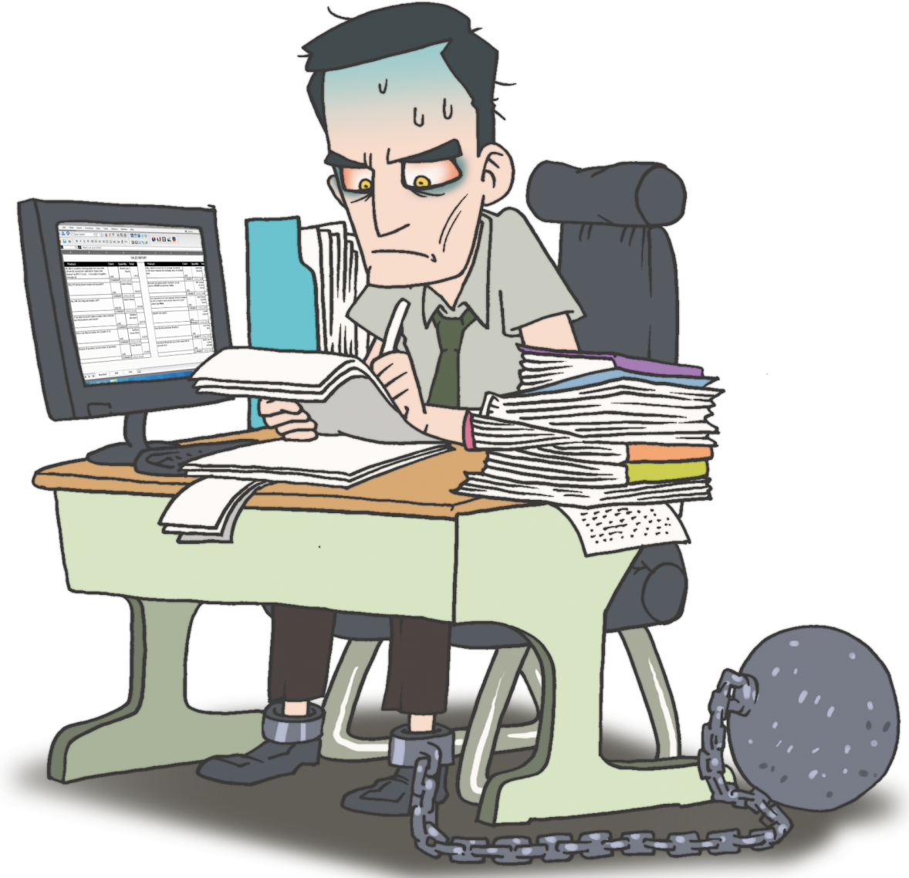
02
さいわいな ひとと
さいわいで ない ひと

Slide 3
しへん 1:1~6

Slide 4
さいわいな ことよ。わるものの はかりごとに あゆまず、
つみびとの みちに たたず、あざける ものの ざに つかなかった、
そのひと。まことに、そのひとは しゅの おしえを よろこびとし、
ひるも よるも その おしえを くちずさむ。そのひとは、
すいろの そばに うわった きの ようだ。ときが くると みが
なり、そのはは かれない。そのひとは、なにを しても さかえる。
わるものは、それとは ちがい、まさしく、かぜが ふきとばす
もみがらの ようだ。それゆえ、わるものは、さばきの なかに
たちおおせず、つみびとは、ただしい ものの つどいに たてない。
まことに、しゅは、ただしい ものの みちを しって おられる。
しかし、わるものの みちは ほろびうせる。

Slide 5
Notes:
手上げて動けば撃つ
軍人-身分

Slide 6
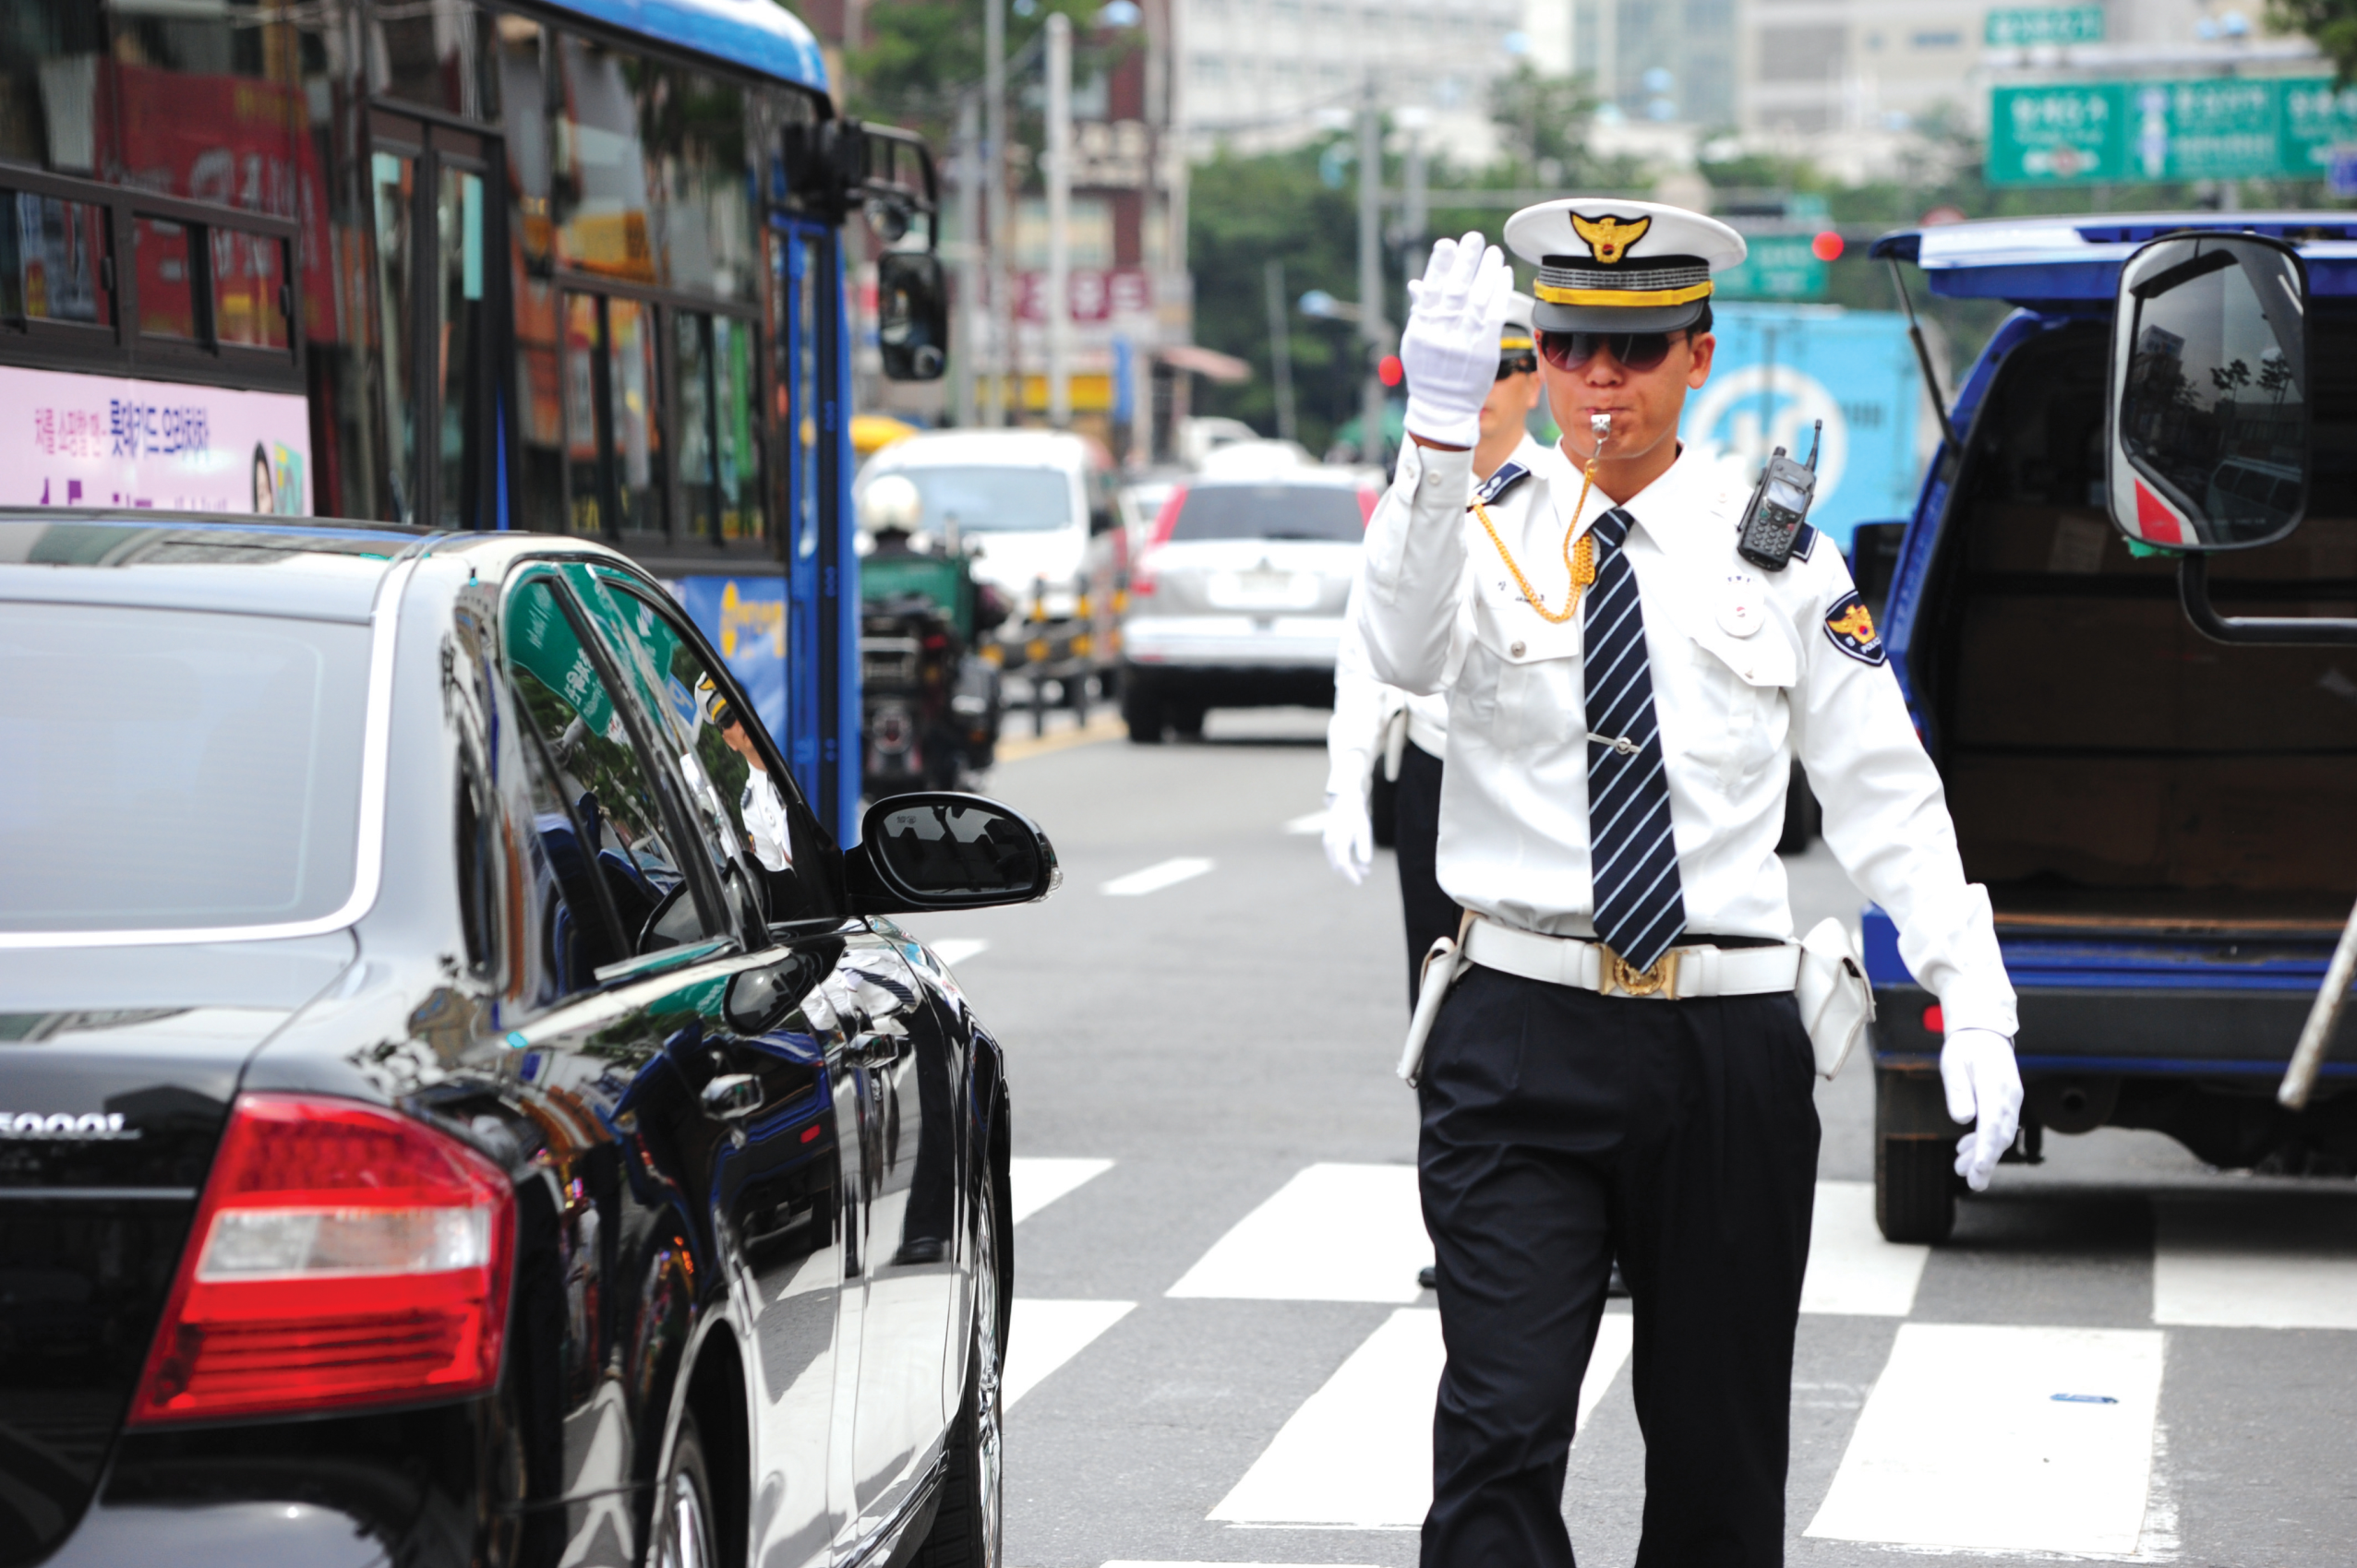
Notes:
警察-法
身分-権威

Slide 7
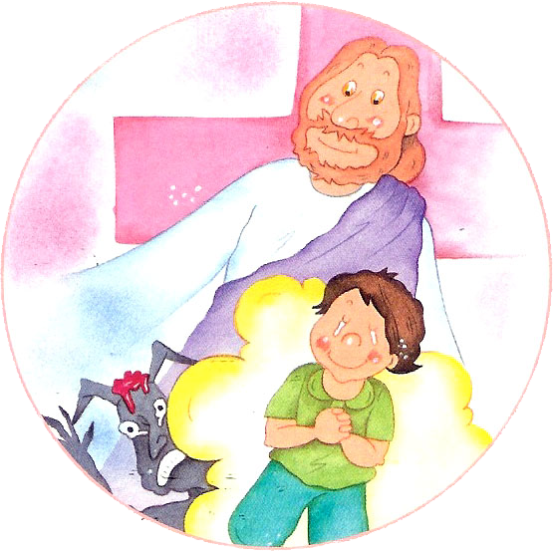
Notes:
聖霊内住 (Iコリント 3:16)
聖霊導き (ヨハネ14:26~27)
聖霊働き、祈り答え (ヨハネ14:14)

Slide 8
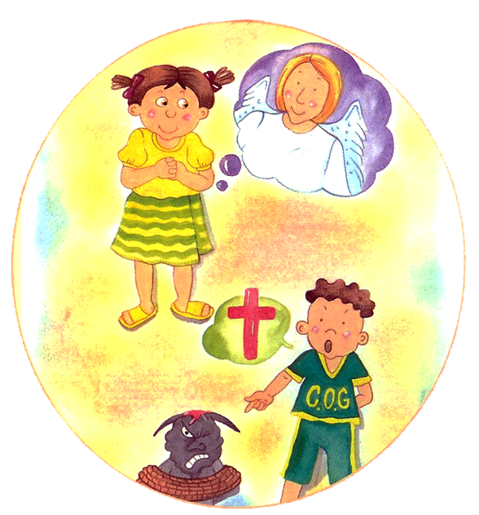
Notes:
暗やみ縛る (ルカ10:19)
御使い動員 (ヘブル1:14)
天国の背景 (ピリピ 3:20)
証人弟子 (マタイ 28:18~20, 使徒 1:8)

Slide 9
Notes:
暗やみ縛る (ルカ10:19)
御使い動員 (ヘブル1:14)
天国の背景 (ピリピ 3:20)
証人弟子 (マタイ 28:18~20, 使徒 1:8)

Slide 10
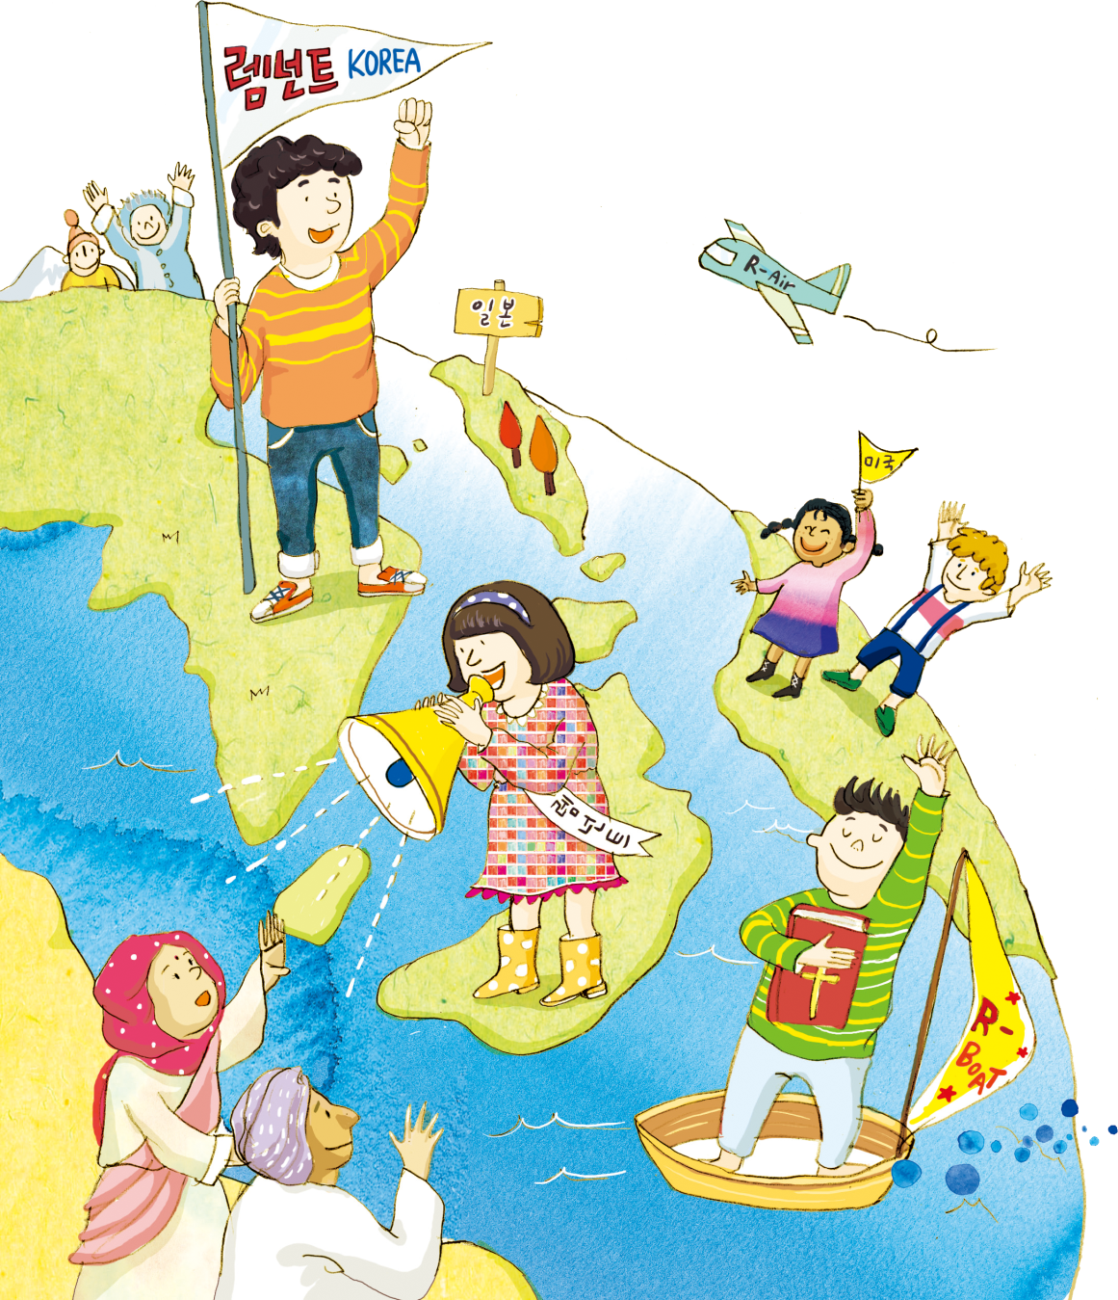
Notes:
天国の背景 (ピリピ 3:20)
証人弟子 (マタイ 28:18~20, 使徒 1:8)

Slide 11
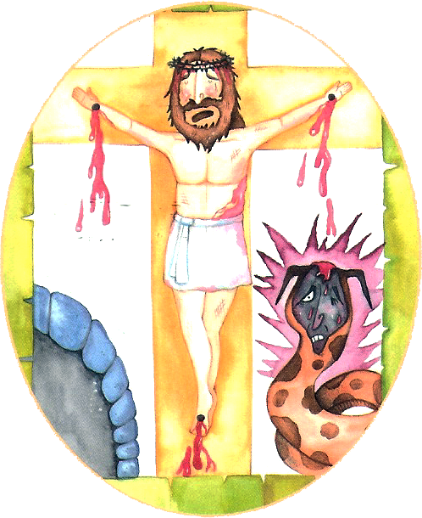
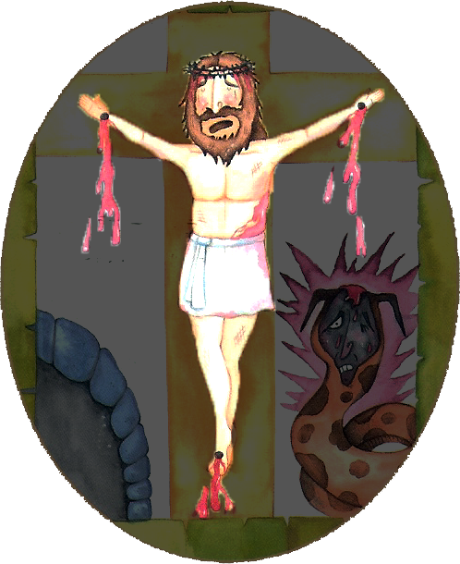
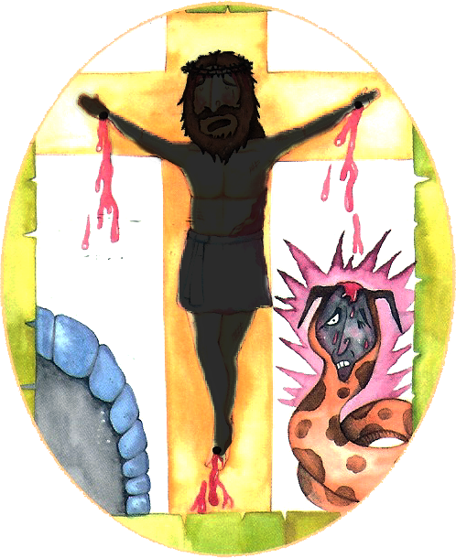

Slide 12
さいわいで ない ひとは だれでしょうか

Slide 13
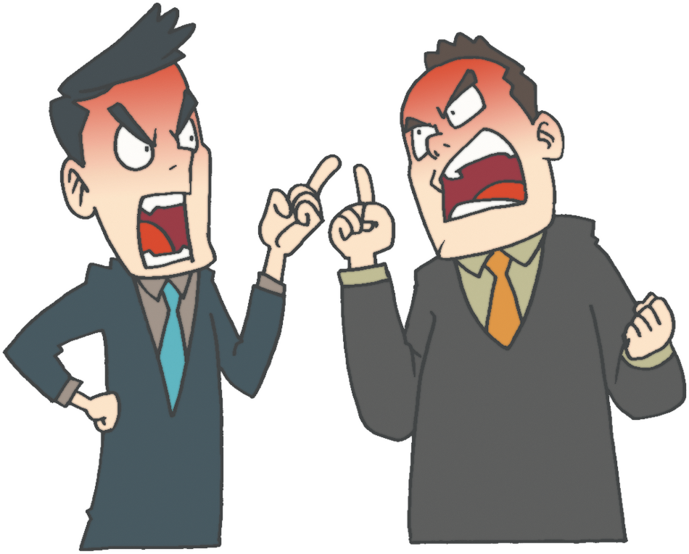
Notes:
1) 悪者(わるもの)のはかりごとに歩(あゆ)んで、 罪人(つみびと)の道(みち)に立(た)って、あざける者(もの)の座(ざ)に着(つ)いて
暮(く)らしながら子(こ)どもを育(そだ)て、衣食住(いしょくじゅう)を解決(かいけつ)する人(ひと)です(詩篇(しへん)1:1)

Slide 14
Notes:
2) 一時的(いちじてき)な成功(せいこう)はできます

Slide 15
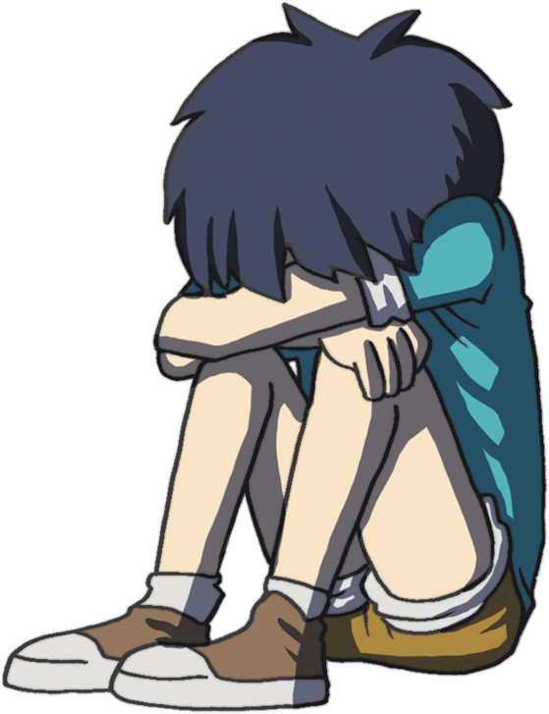
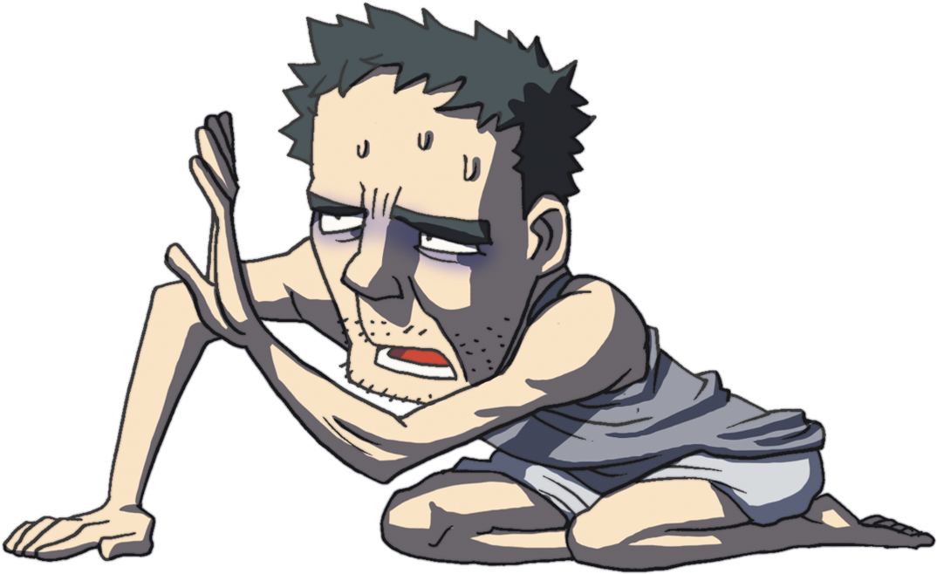
Notes:
3) しかし、永遠(えいえん)な失敗(しっぱい)の中(なか)に陥(おちい)ります
(1) 風(かぜ)が吹(ふ)き飛(と)ばすもみがらのようです(詩篇(しへん)1:4)
(2) さばきに耐(た)えられないでしょう(詩篇(しへん)1:5)

Slide 16
さいわいな ひとは だれでしょうか

Slide 17
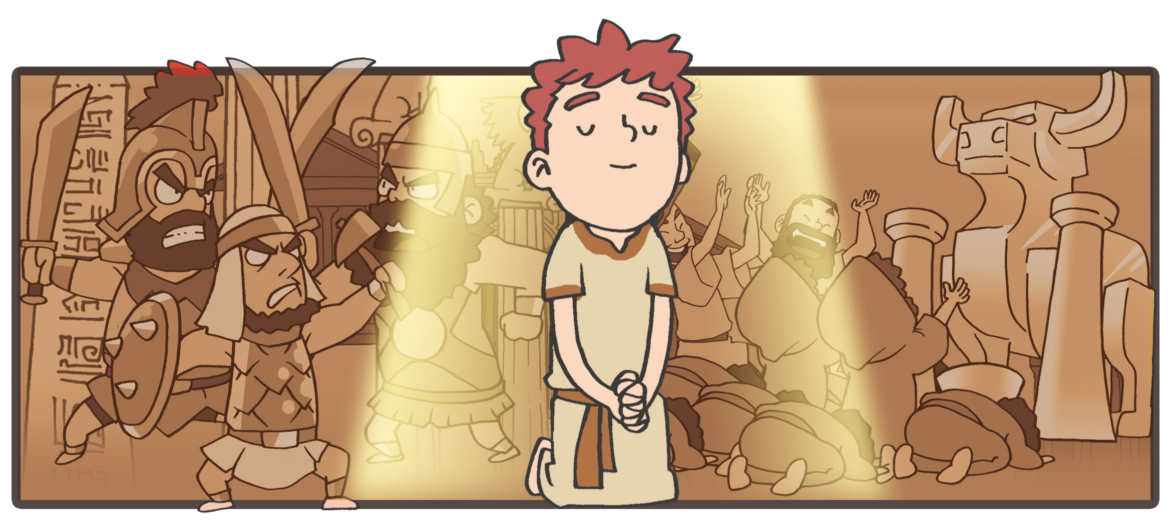
Notes:
1) 悪者(わるもの)のはかりごと、 罪人(つみびと)の道(みち) 、あざける者(もの)の座(ざ)に着(つ)かないで、
主(しゅ)のおしえを喜(よろこ)びとし昼(ひる)も夜(よる)もそのおしえを口(くち)ずさむ者(もの)です(詩篇(しへん)1:2)
2) 一時的(いちじてき)な苦(くる)しみはあるでしょう

Slide 18
Notes:
3) しかし、正(ただ)しい者(もの)のつどいに立(た)つようになります
(1) 水路(すいろ)のそばに植(う)わった木(き)のようです(詩篇(しへん)1:3)
(2) 何(なに)をしても栄(さか)えるでしょう(詩篇(しへん)1:3)
(3) 主(しゅ)が知(し)っておられる人(ひと)です(詩篇(しへん)1:6)

Slide 19
Notes:
証人、サミット (マタイ 28:18~20)

